Slide 1
PHITSコードと
空気シャワーシミュレーション
佐藤 達彦（日本原子力研究開発機構）
Table of Contents
PHITSの紹介
宇宙線挙動解析への応用
まとめと今後の予定
PHITSの概要
PHITSに組み込まれた物理モデル
PHITSの応用例
空気シャワーシミュレーション
大気圏内宇宙線スペクトル計算モデル
2015/3/19 宇宙線研究所共同利用研究「モンテカルロシミュレーション研究会」

Slide 2
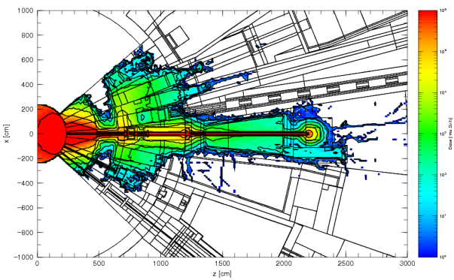
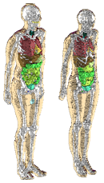
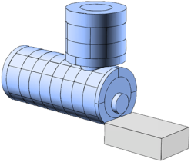
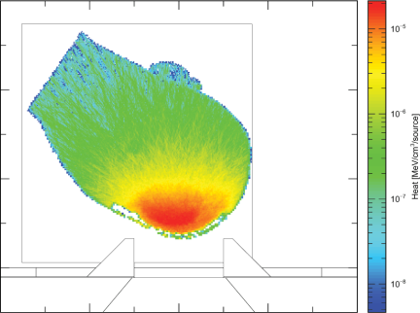
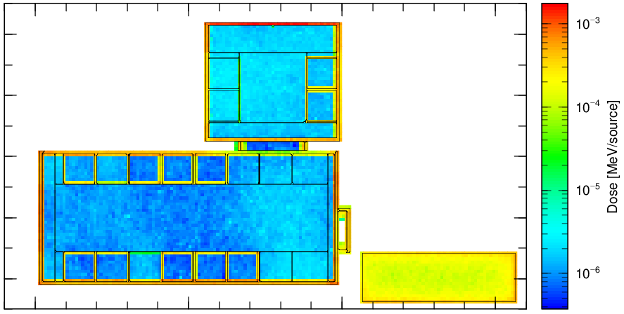

PHITSの概要
Particle and Heavy Ion Transport code System
PHITSとは？
任意の体系中における様々な放射線の挙動を、核反応モデルや核データを用いて模擬するモンテカルロ計算コード
適用例
加速器遮へい設計
放射線治療＆防護研究
宇宙・地球惑星科学
入手方法
PHITS講習会に参加する
RISTの原子力コードセンターに依頼する（国内ユーザー，手数料13,176円）
OECD/NEA DatabankもしくはRSICCに依頼する（国外ユーザー）
http://phits.jaea.go.jp/

Slide 3
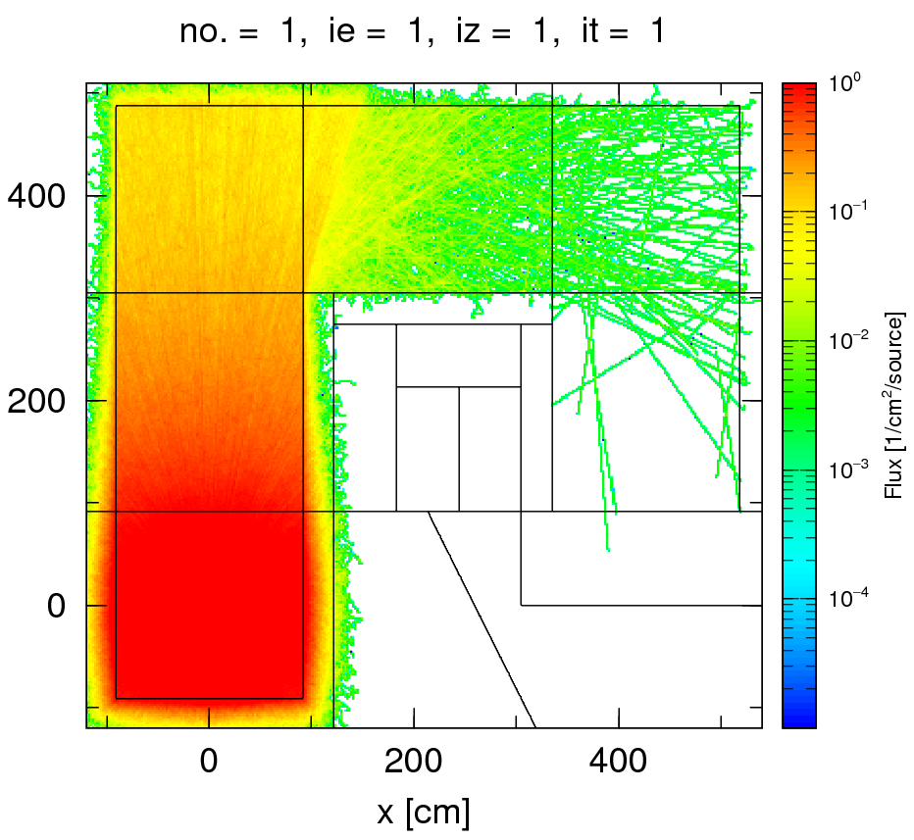
PHITS計算結果の例
¹³⁷Cs から放出された100,000個の光子の挙動を模擬
個々の放射線挙動を乱数を用いて模擬することにより，全体的な挙動（平均値）を導出

Slide 4
PHITS開発体制
JAXA
KEK
宇宙分野への応用
EGS5の組込
原子力機構
Chalmers工科大
開発とりまとめ
（PHITS事務局）
配布＆講習会
開発全般
RIST
欧州普及担当
医療・宇宙分野への応用
プログラミング
核反応モデル改良
九州大学
理研
CEA (フランス)
核反応モデルINC-ELFの組込と高度化
精度検証実験
メモリ共有型並列
核反応モデル改良
人体シミュレーション
核反応モデルINCLの組込と高度化

Slide 5
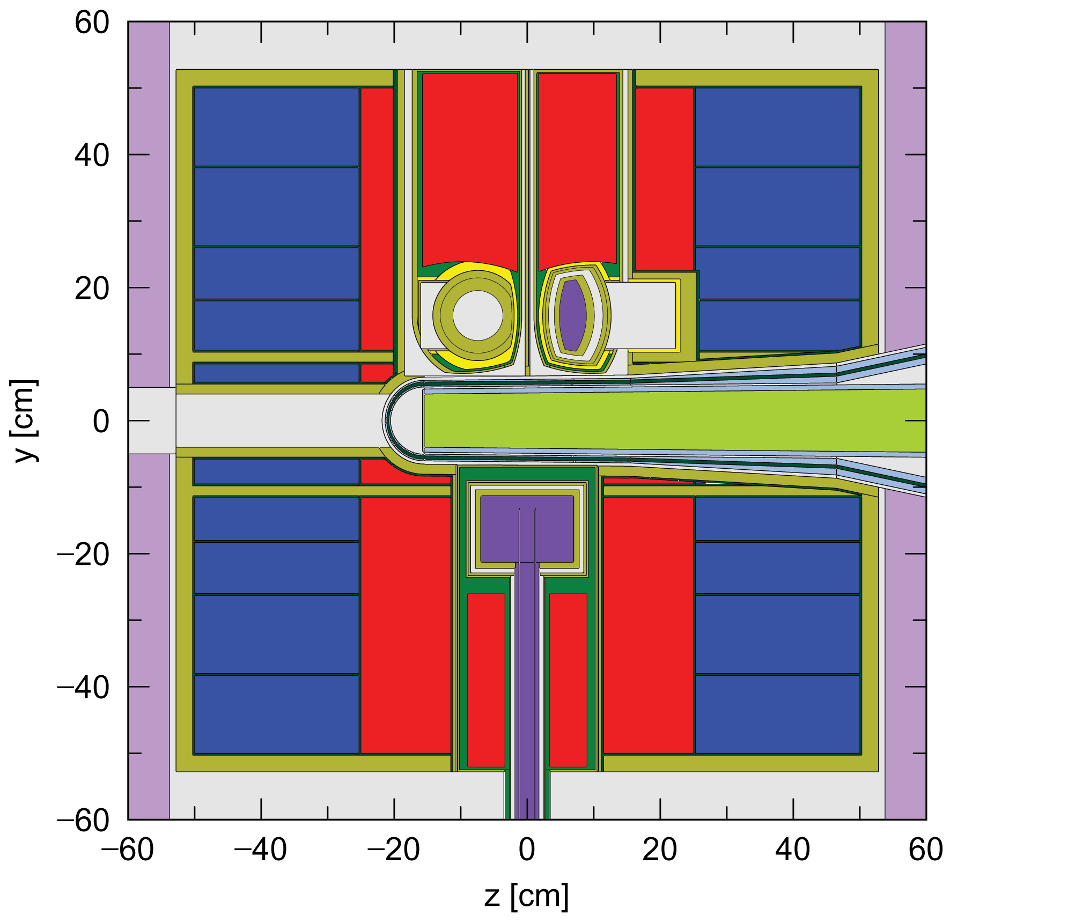
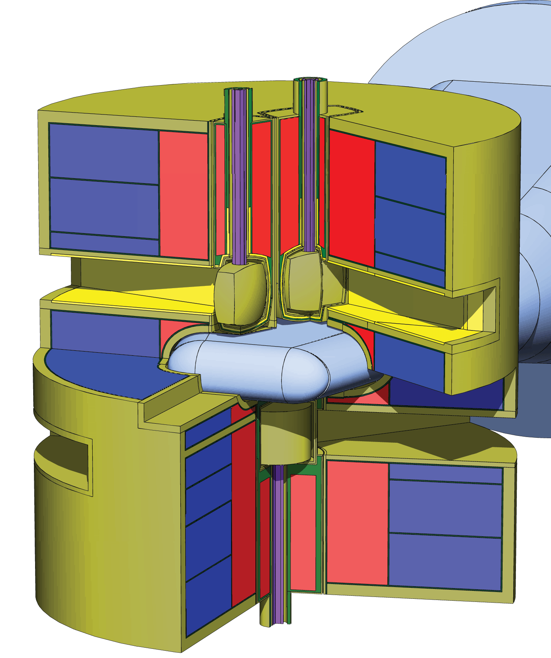
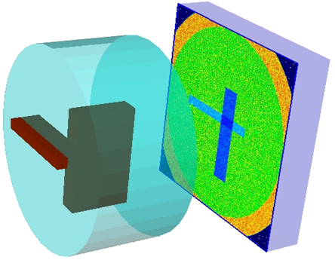
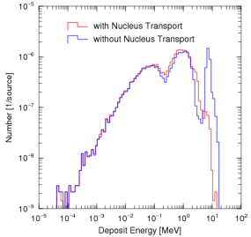
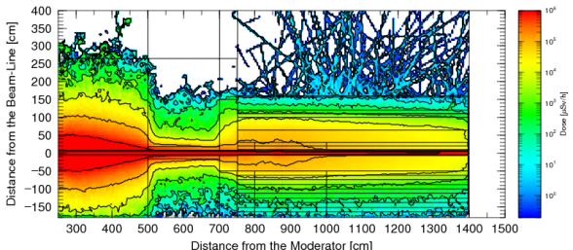
PHITSの特徴
言語
Fortran (Intel Fortran 11.1, Gfortran 4.71 or later)
入力データ形式
任意フォーマットのASCIIコントロールファイル
幾何形状
ユーザーがFortranプログラムを書く必要はない！
任意の３次元体系
2D&3D描画ツール (ANGEL)
GUI入力支援ソフト
(SimpleGEO*, option）
計算できる物理量
ANGELで描画した2D&3Dジオメトリ
SimpleGEO
粒子フルエンス, 発熱量，核反応生成粒子, 電離密度分布 など
出力データ形式
テキストデータ，ヒストグラム，等高線図
プラットフォーム
Windows，Mac, Linux (MPI & OpenMP並列対応)
* GUI-based software originally for FLUKA, http://theis.web.cern.ch/theis/simplegeo/

Slide 6
Table of Contents
PHITSの紹介
宇宙線挙動解析への応用
まとめと今後の予定
PHITSの概要
PHITSに組み込まれた物理モデル
PHITSの応用例
空気シャワーシミュレーション
大気圏内宇宙線スペクトル計算モデル

Slide 7
PHITSに組み込まれた物理モデル
中性子
陽子・π粒子
（その他の核子）
重イオン
μ粒子
電子・
陽電子
光子
200 GeV
電離損失
SPAR or ATIMA
100 GeV/n
100 GeV
100 GeV
100 GeV
核内カスケード模型 JAM
+ 蒸発模型 GEM
量子分子
動力学模型
JQMD
+
蒸発模型
GEM
仮想光子
核反応
JAM/
JQMD
+
GEM
原子
データ
ライブラリ
EEDL / ITS3.0 /
EPDL97
or
EGS5
原子
データ
ライブラリ
JENDL-4.0
/ EPDL97
or
EGS5
光
核反応
JAM/
JQMD
+
GEM
+
JENDL
3.0 GeV
核内カスケード模型 INCL4.6
+
蒸発模型 GEM
d
t
³He
α
低 ← エネルギー → 高
20 MeV
200 MeV
核データ
ライブラリ
JENDL-4.0
1 MeV
10 MeV/n
2 MeV
1 keV
1 keV
1 keV
10⁻⁵ eV
イベントジェネレータモード：
核反応による２次粒子を特定可能！
PHITSに組み込まれた物理モデルとその適用エネルギー範囲*
*モデル及びその適用エネルギー範囲は入力ファイルにて変更可能

Slide 8
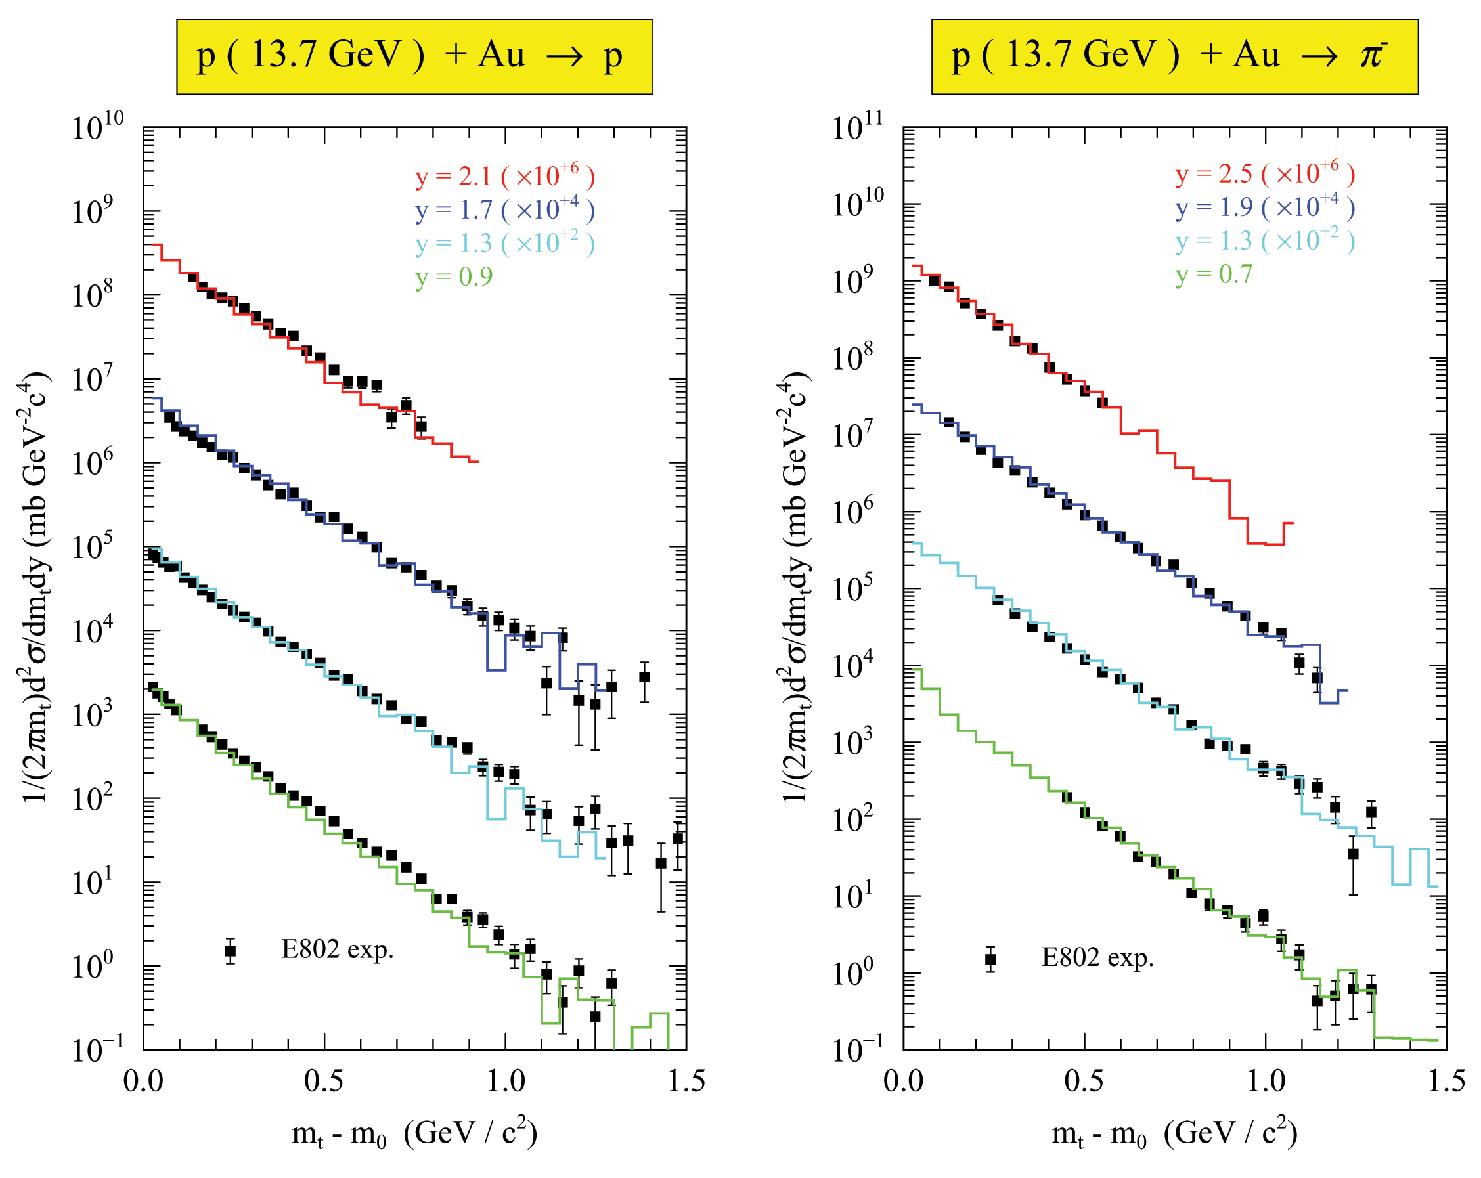
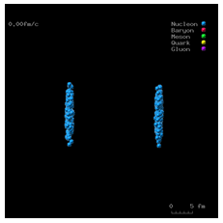
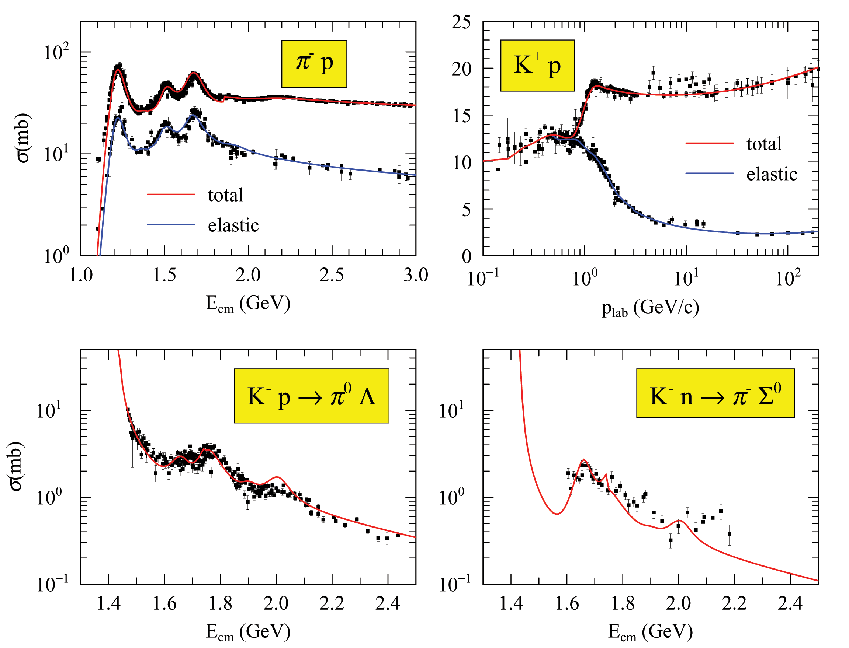

JAM (Jet AA Microscopic Transport) モデル
高エネルギー核子同士の衝突によって生成する様々な共鳴状態や反粒子などを共鳴モデルやストリングモデルを使って再現する核反応モデル
幅広いエネルギー（20MeV～200GeV）の核反応を模擬可能
Au+Au 200GeV/n in CM
Y. Nara et al., Phys. Rev. C61 (2000) 024901

Slide 9
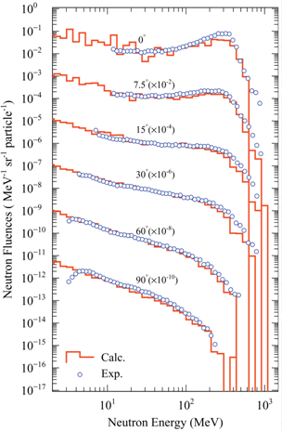
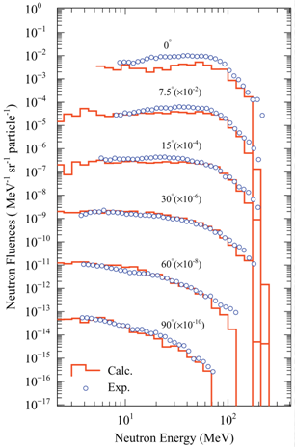
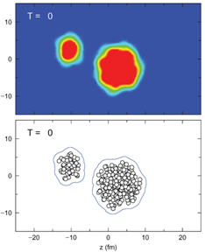
JQMD (JAERI Quantum Molecular Dynamics) モデル
原子核を核子の集合体と仮定して，全ての核子間力を数値解析で解く手法
入射放射線の核種・エネルギーとターゲット核種の情報から核反応の終状態を予測することができる
Iwase et al
Double differential cross section of neutron
⁵⁶Fe 800 MeV/u on ²⁰⁸Pb
K. Niita et al., Phys. Rev. C52 (1995) 2620

Slide 10
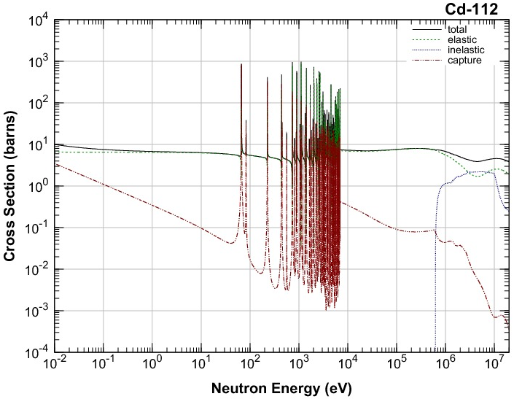
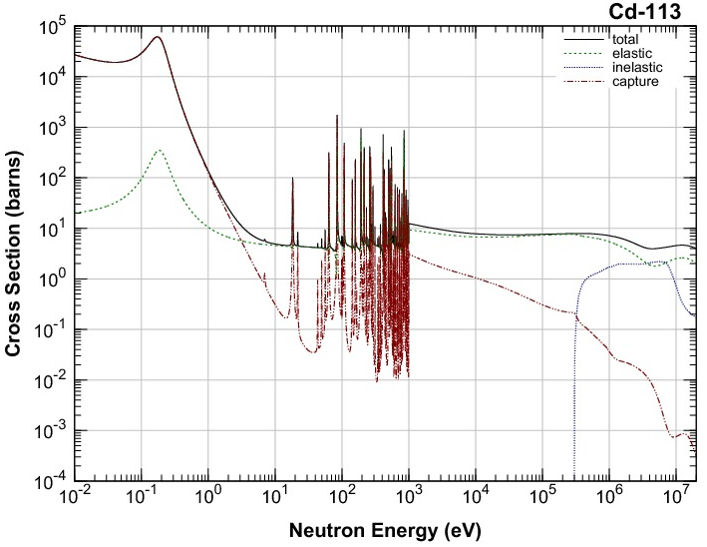
核データライブラリJENDL4.0
低エネルギー中性子は原子核と共鳴して，
特定の核種・エネルギーのみ断面積が極めて大きくなる
原子核を核子の集合体として扱う核反応モデルは使えない
各核種ごとに断面積を実験値ベースで評価した核データライブラリが必要
¹¹²Cd
¹¹³Cd
JENDL4.0に格納されている¹¹²Cdと¹¹³Cdの中性子反応断面積
http://wwwndc.jaea.go.jp/jendl/j40/J40_J.html

Slide 11
Table of Contents
PHITSの紹介
宇宙線挙動解析への応用
まとめと今後の予定
PHITSの概要
PHITSに組み込まれた物理モデル
PHITSの応用例
空気シャワーシミュレーション
大気圏内宇宙線スペクトル計算モデル

Slide 12
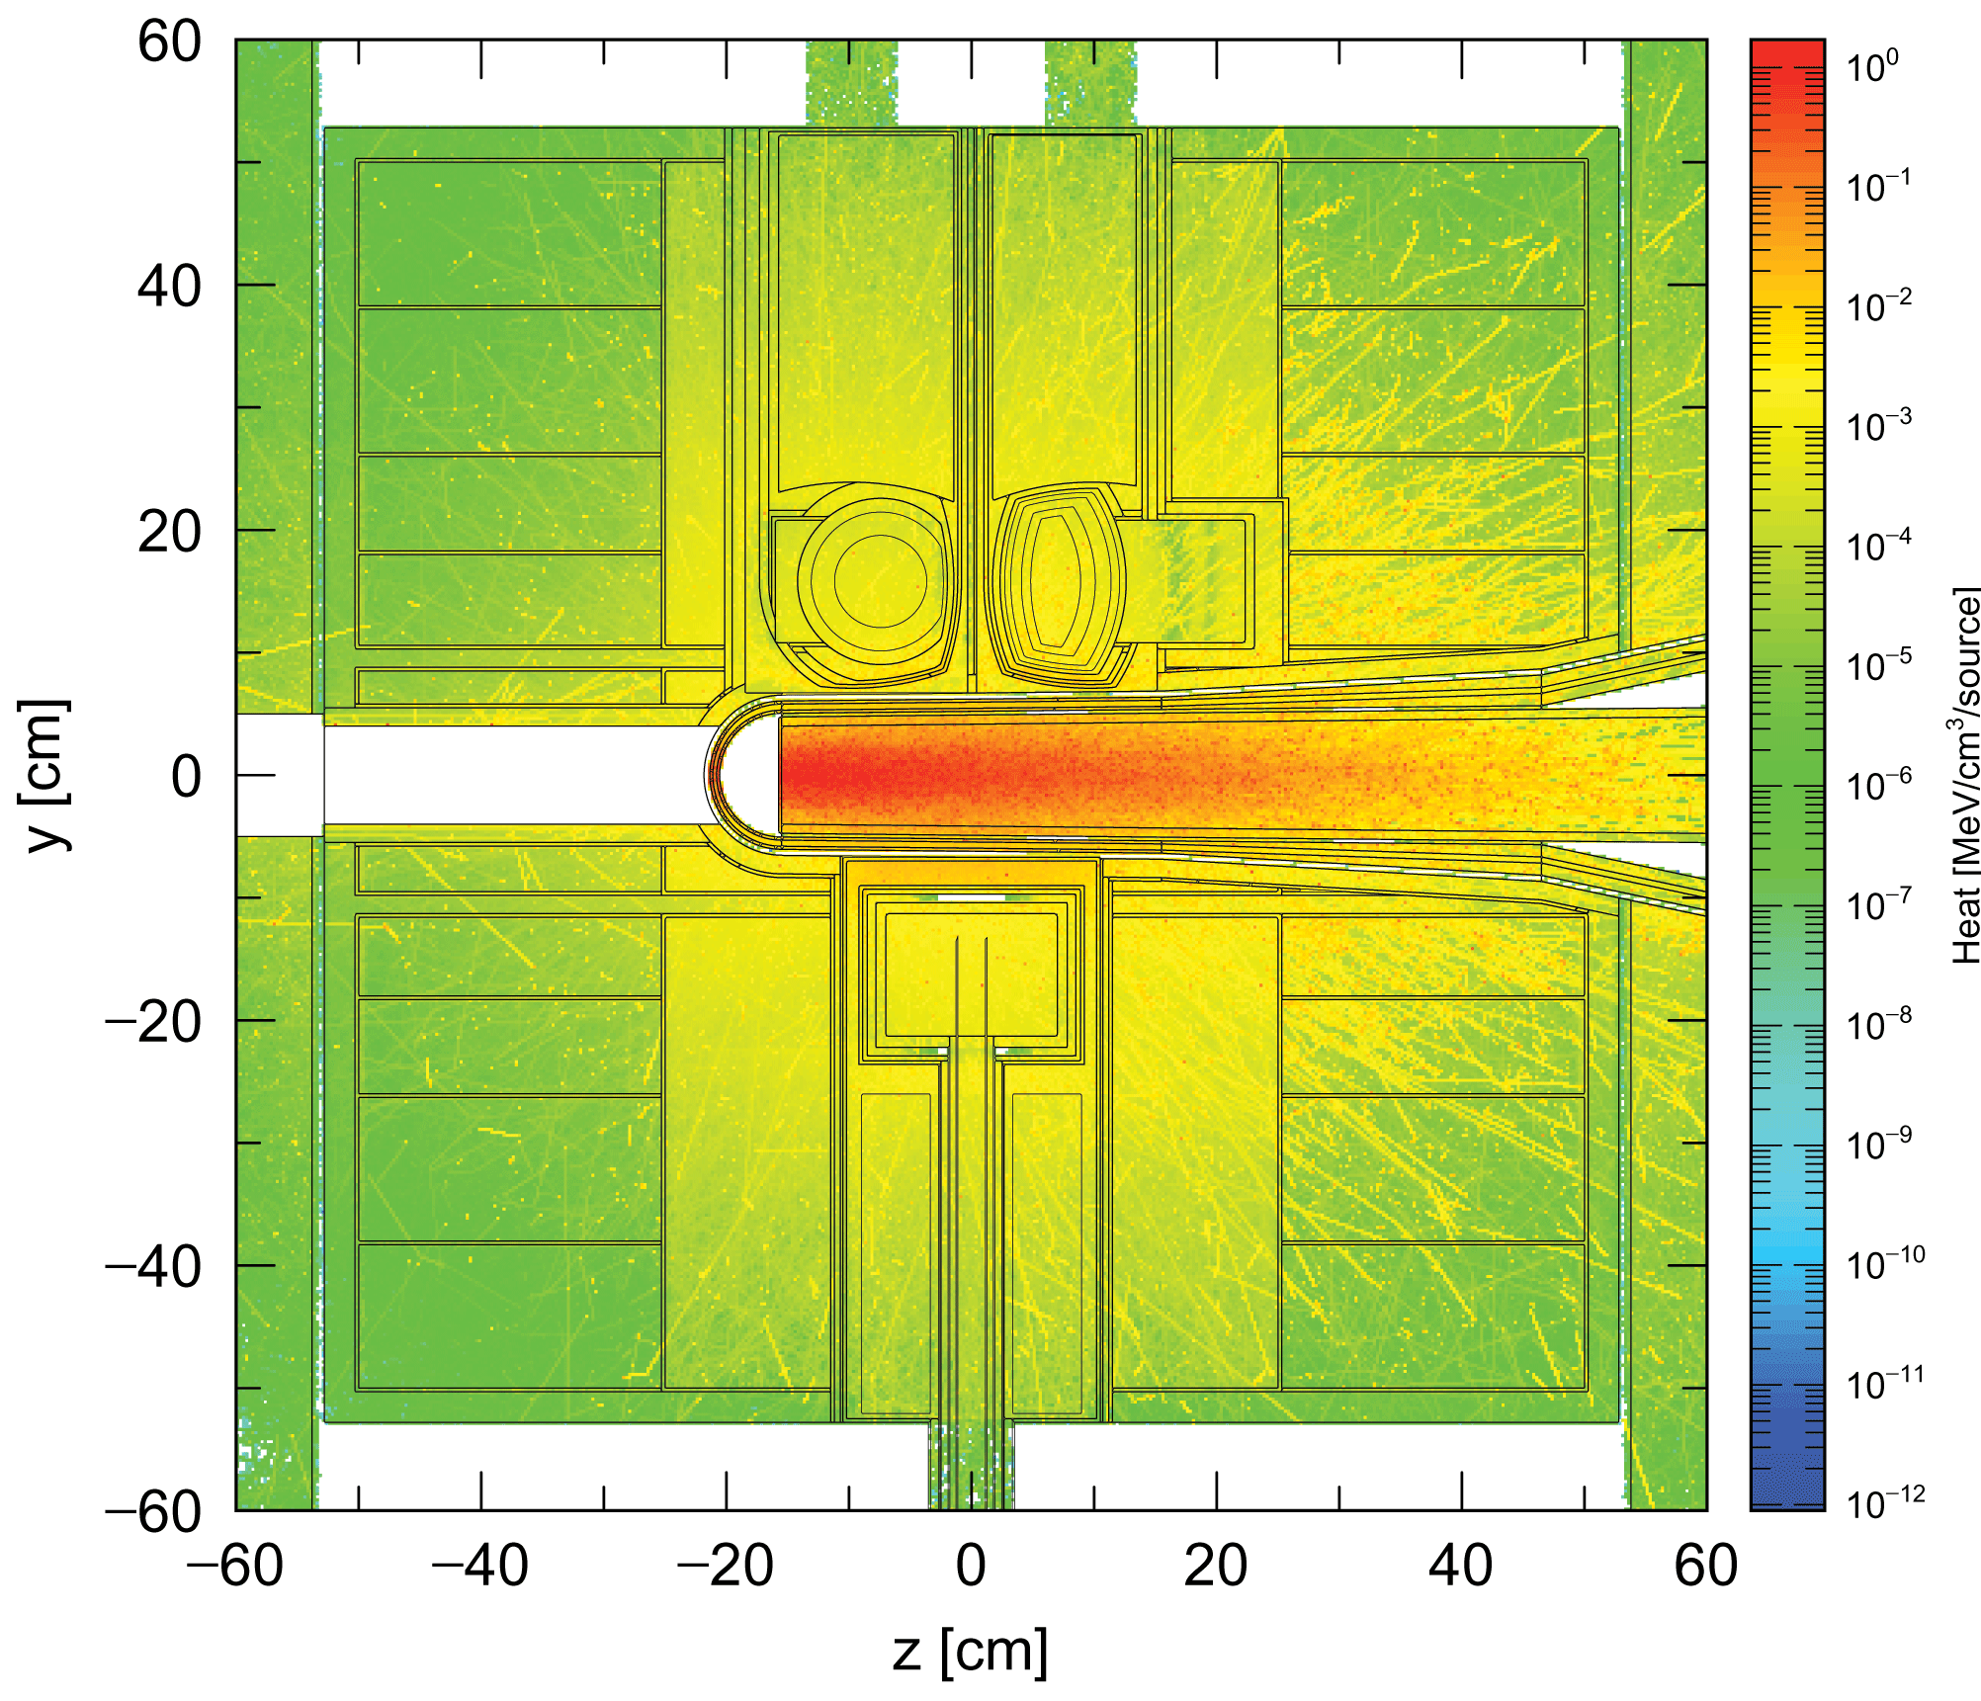
加速器施設の設計
J-PARCのターゲット設計
Energy Deposition
Be reflector
Fe reflector
Moderators
Hg target
水銀ターゲット付近の電離量計算
水銀ターゲット付近の幾何形状
M. Harada et al. J. Nucl. Material 343, 197 (2005)

Slide 13
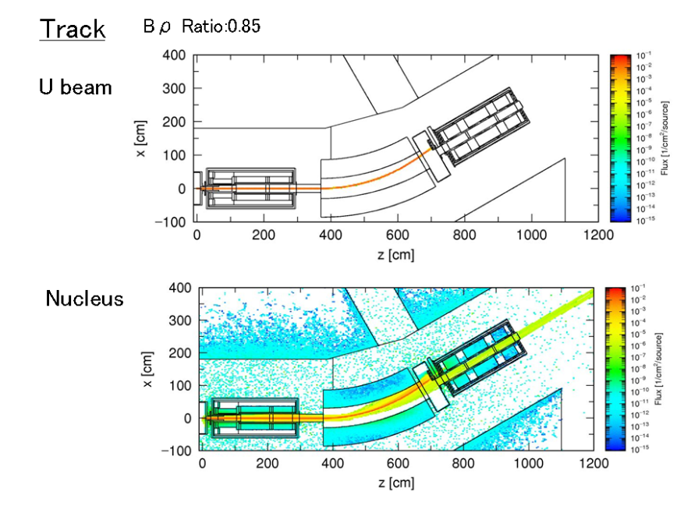
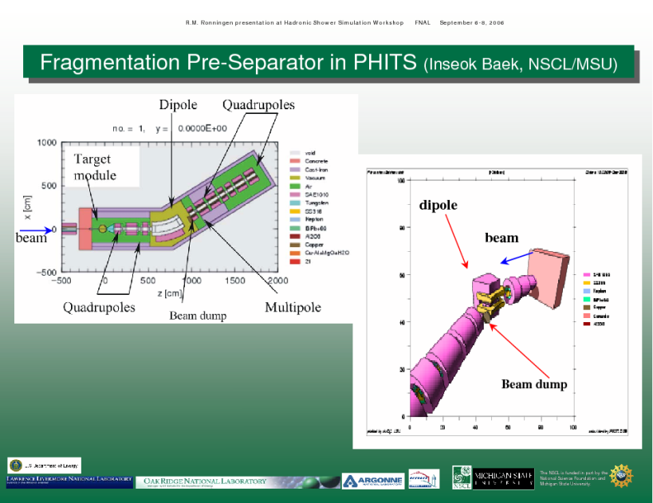
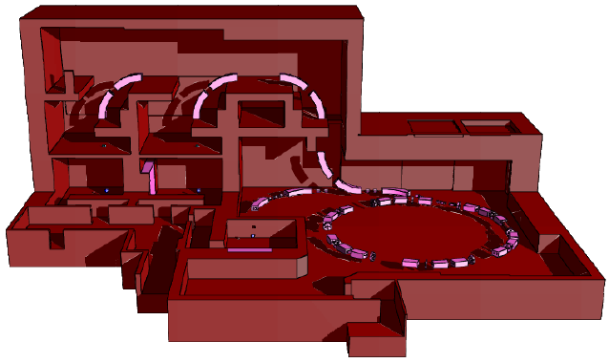
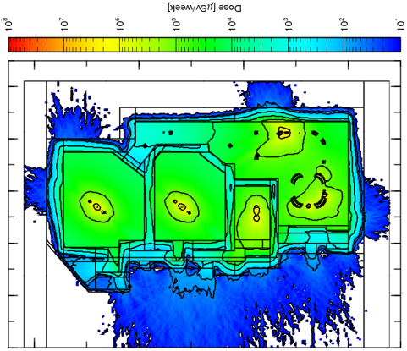
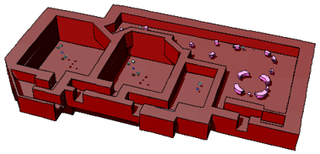
その他の施設における遮蔽設計の例
RIBF at RIKEN by T. Ohnishi
FRIB at MSU by I. Baek
粒子線治療用加速器施設（HIMAC新棟，福井県立病院陽子線がん治療センターなど）

Slide 14
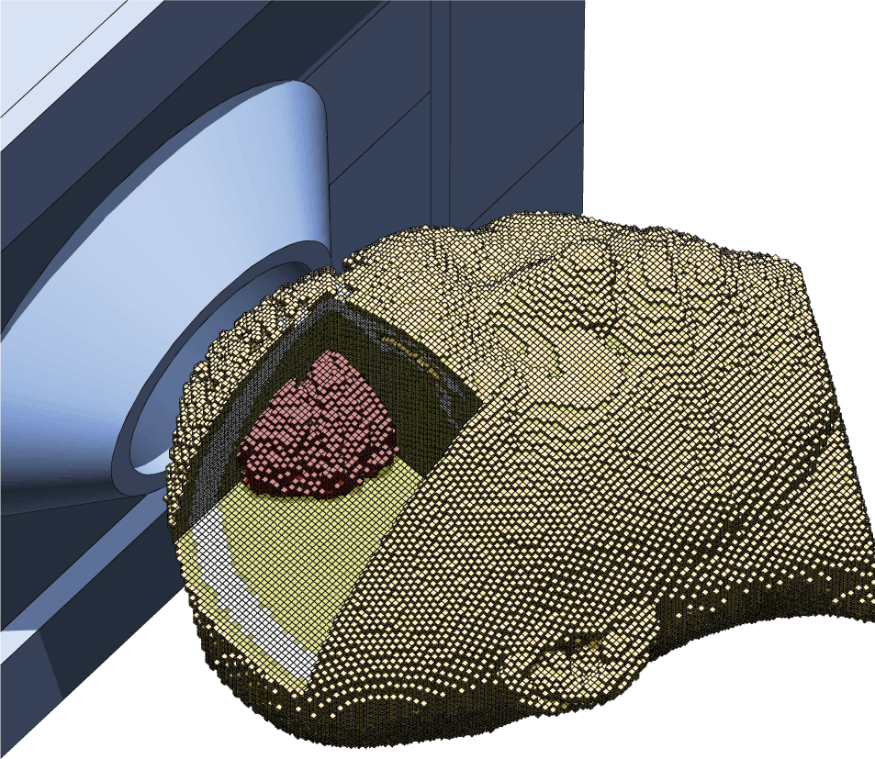

放射線治療計画への応用
原子力機構JRR-4で行われていたホウ素捕捉療法（BNCT）用の治療計画システム
DICOMフォーマットのCTとMRIデータからPHITS入力ファイルを作成
腫瘍部分の定義などは，画像を元に各自が判断する必要有
JCDS (JAEA Computational Dosimetry System)
PHITSで出力した患者の3次元画像
PHITSで計算した発熱量分布
H. Kumada et al. J. Phys.: Conf. Ser. 74, 021010 (2007)

Slide 15
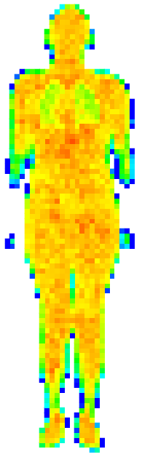
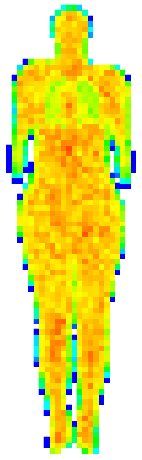
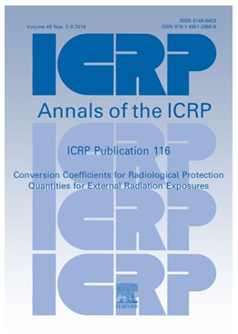
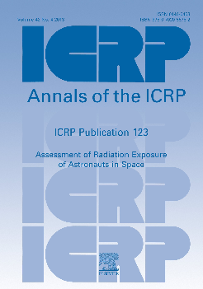
放射線防護分野への応用
フルエンスから人体の被ばく線量への換算係数の計算
様々な放射線が人体ファントムに入射したときの各臓器の吸収線量をPHITSで計算
放射線による人体影響の違い（放射線荷重係数）や各臓器の放射線感受性（組織荷重係数）の違いを考慮して全身で積分
放射線場の情報から人体被ばく線量がすぐに推定可能
ICRP Pub.116
ICRP Pub.123
ICRP/ICRUの標準成人
男性（左）＆女性（右）ファントム
ICRPによる線量換算係数の評価に利用
T. Sato et al. Phys. Med. Biol. 54, 1997, (2009), T. Sato et al. Phys. Med. Biol. 55, 2235, (2010)

Slide 16
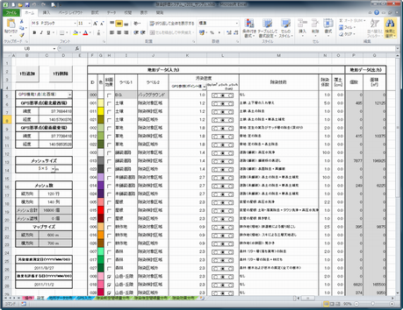
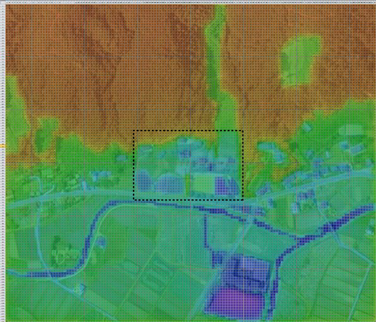
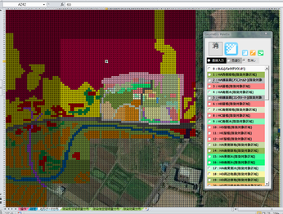
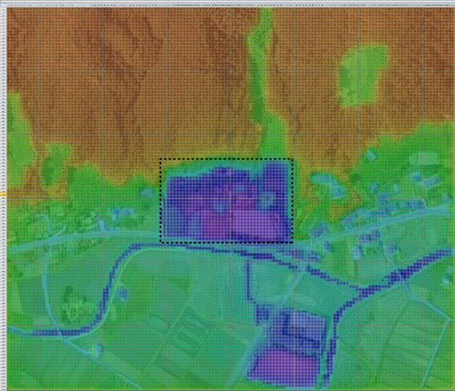
福島原発事故対策
除染効果評価システムCDE
除染作業前後の空間線量率の計算から除染効果を評価するソフトウェア
PHITSを用いて汚染環境中の空間線量率計算に必要なデータベースを作成
除染前
空間線量率の計算と
結果の可視化
除染後
使いやすい表計算ソフト
ベースで提供
除染区域
除染地域の地図の上に汚染
分布のデータを入力
http://nsed.jaea.go.jp/josen/ （←ホームページにて無償提供中）

Slide 17
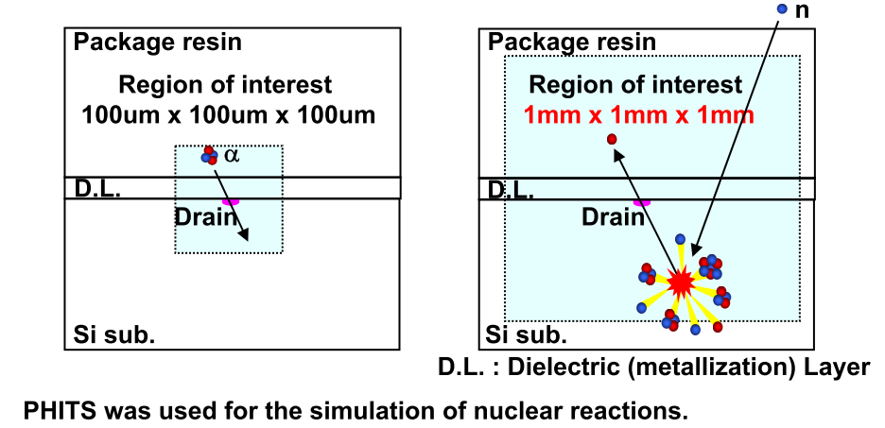
半導体ソフトエラー発生率評価
半導体ソフトエラーとは？
放射線照射により有感領域にあるしきい値以上のエネルギー付与があるとその半導体のビットが反転し，プログラムのエラーが起きる
地表面では，宇宙線中性子が有感領域で核反応を起こして発生する
中性子核反応で生成する２次粒子を評価可能なイベントジェネレータモードが不可欠
中性子の核反応モデルにPHITSを使った半導体ソフトエラー発生率計算
Kobayashi et al. SONY Corporation, IRPS 2009

Slide 18
Table of Contents
PHITSの紹介
宇宙線挙動解析への応用
まとめと今後の予定
PHITSの概要
PHITSに組み込まれた物理モデル
PHITSの応用例
空気シャワーシミュレーション
大気圏内宇宙線スペクトル計算モデル

Slide 19
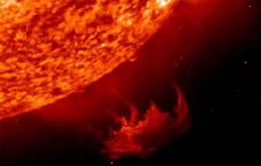
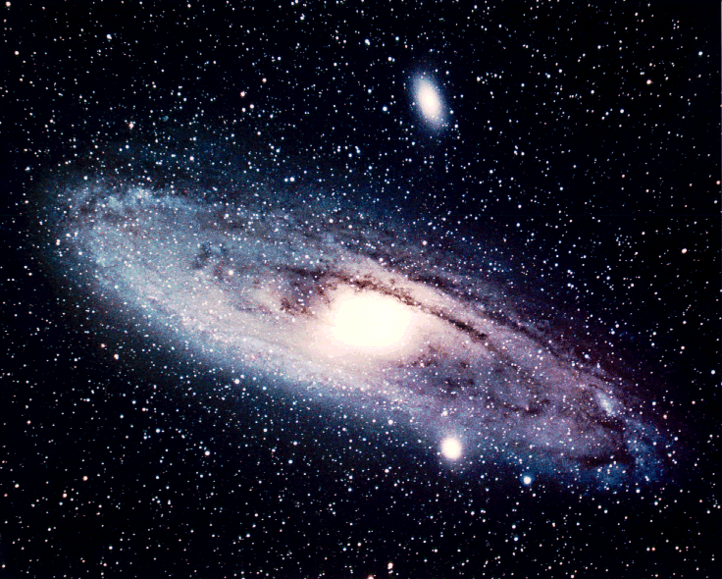
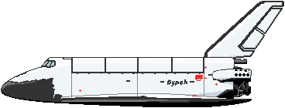

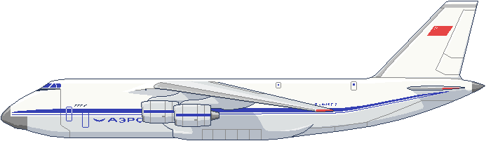


研究の背景
大気中の宇宙線が引き起こす「工学的」問題
太陽起源
粒子（SEP)
銀河宇宙線
（ＧＣＲ）
航空機乗務員の宇宙線被ばく
高
ICRPが90年勧告で職業被ばくに認定
文科省WGが各航空会社に5mSv/yearの自主管理を要求
地磁気
電磁成分
（光子・電子）
π
半導体ソフトエラー
宇宙線強度
従来：放射線強度の強い環境でのみ問題
近年：地表面においても大きな問題
陽子
「工学的」空気シャワーシミュレーションの特徴
中性子
全放射線の種類・エネルギーごとのフラックスが必要
全地球上（緯度・経度・高度）のデータが必要
長期間に渡る時間変動のデータが必要
平均値に影響を与えない高エネルギー宇宙線（数100GeV以上）は無視してよい
μ
低
地表面
大気中における宇宙線挙動

Slide 20
大気入射宇宙線スペクトルモデルの構築
気球実験BESS*で測定した大気TOPにおける銀河宇宙線スペクトル
大気入射スペクトル = LISスペクトル x Solar modulation効果 x 地磁気効果
BESS実験
Force Field Formalism
Vertical Cut-off Rigidity
Rigidityの指数関数でfitting
太陽活動度（FFP）は地上中性子モニタの計数率より決定
各緯度・経度の値はMagneto-Cosmicsで計算
*Shikaze et al, Astropart. Phys. 28, 154 (2007)

Slide 21

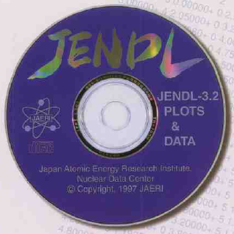
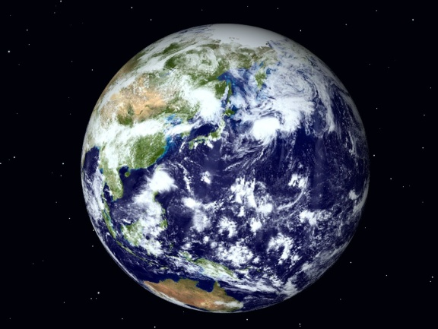

空気シャワーシミュレーション方法
核反応モデル
大気入射宇宙線モデル
地球＋大気モデル
入射粒子：陽子，Heイオン
エネルギー：1MeV～200GeV
FFP：400MV～1800MV
Rc：0.1GV～17GV
JENDL高エネルギー
核データファイル
US-Standard Air 1976
大気：高度86kmまで考慮
地球：地下10mまで考慮
3GeV以下の
中性子・陽子核反応
インプットファイルとしてPHITSに組み込む
大気圏内の宇宙線挙動を解析（40CPU×2ヶ月）
大気中の中性子・陽子・α・μ± ・γ・e±スペクトルを計算

Slide 22
計算結果と測定値の比較（中性子）
アメリカにおける測定値との比較
日本における測定値との比較
[1] P. Goldhagen, et al., Radiat. Prot. Dosim., 110, 387-392 (2004).
[2] T. Nakamura, et al., J. Nucl. Sci. Technol., 42, 843-853 (2005).

Slide 23
計算結果と測定値の比較（陽子・ミューオン）
Proton (left) and Muon (right) Spectra in the Atmosphere
[1] T. Sanuki et al., Phys. Lett. B 577, 10-17 (2003)
[2] N. M. Kocharian et al., Sov. Phys. JETP 35, 933-942 (1959).
[3] I. S. Diggory et al.,J. Phys. A: Math., Nucl. Gen. 7, 741-764 (1974)
[4] T. Sanuki et al., Phys. Lett. B 541, 234-242 (2002)
[5] J. Kremer et al., Phys. Rev. Lett. 83, 4241-4244 (1999)

Slide 24
Table of Contents
PHITSの紹介
宇宙線挙動解析への応用
まとめと今後の予定
PHITSの概要
PHITSに組み込まれた物理モデル
PHITSの応用例
空気シャワーシミュレーション
大気圏内宇宙線スペクトル計算モデル

Slide 25
大気圏内宇宙線スペクトル迅速計算モデルPARMA
PHITS-based Analytical Radiation Model in the Atmosphere
導出方法
高度： 0～20kmまで18条件
地磁気強度： Vertical Cut-off Rigidity 0.1～17 GVまで18条件
太陽活動度： Force-Field Potential 400～1800MVまで5条件
合計18×18×5＝1620条件に対する宇宙線スペクトルの系統性を解析
大気圏内宇宙線スペクトルを関数化
関数系（例）
フリーパラメータ： モンテカルロ計算結果を最小自乗フィッティングして決定
大気中任意地点*時間**における宇宙線スペクトルを高精度かつ迅速に計算可能
*高度20kmを除く
**1750年以降。また，太陽フレア時を除く
T.Sato et al. Radiat. Res. 166, 544 (2006)及びT.Sato et al. Radiat. Res. 170, 244 (2008)

Slide 26
PARMAによる計算結果
PARMA
PARMA
太陽活動極小期の東京における宇宙線スペクトル
モンテカルロ計算結果を極めてよく再現！

Slide 27
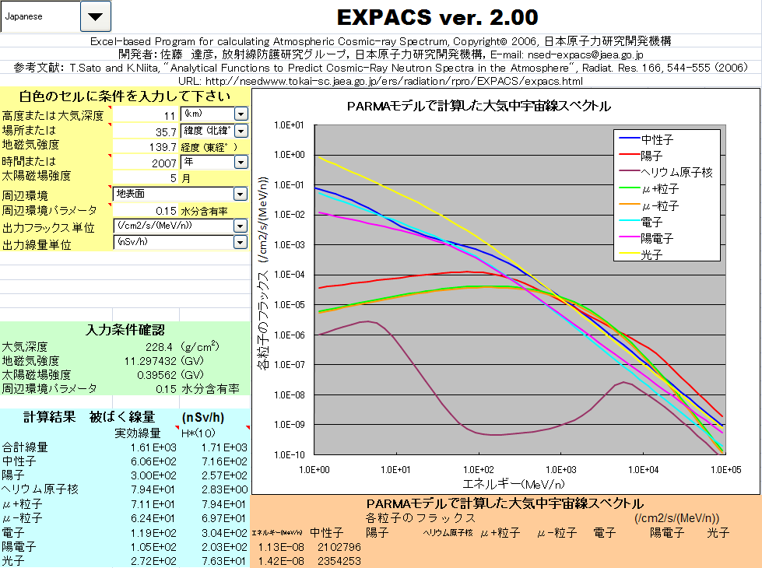
PARMAを応用したソフトウェア①：EXPACS
EXcel-based Program for calculating Atmospheric Cosmic-ray Spectrum
入力欄
高度
緯度・経度
年月
周辺環境
出力欄
宇宙線スペクトル
（グラフ）
出力欄
各放射線別の被ばく線量率
出力欄
宇宙線スペクトル
（数値データ）
Web上で一般公開
http://phits.jaea.go.jp/expacs/

Slide 28
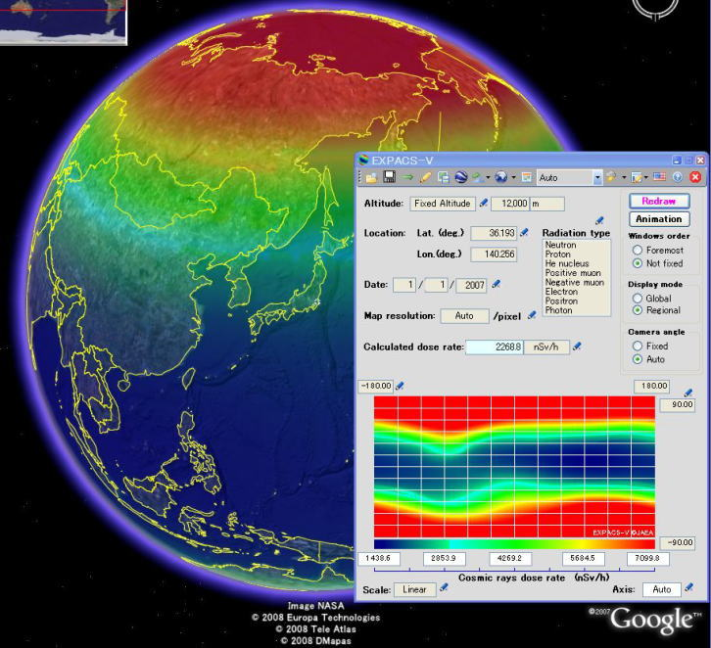
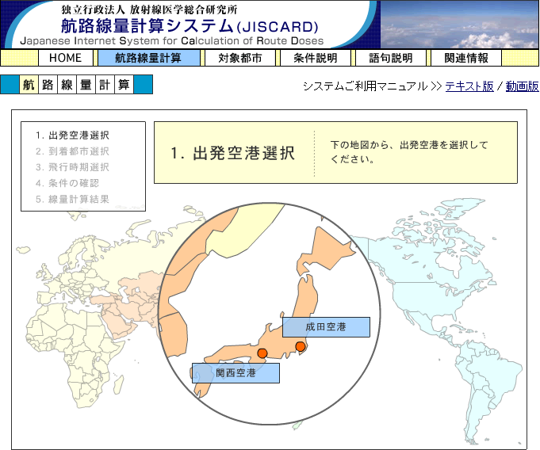
PARMAを応用したソフトウェア ②
宇宙線被ばく線量率可視化ソフトウェアEXPACS-V（原子力機構）
航路線量計算プログラムJISCARD（放医研）
http://phits.jaea.go.jp/expacs/
http://www.nirs.go.jp/research/jiscard/

Slide 29
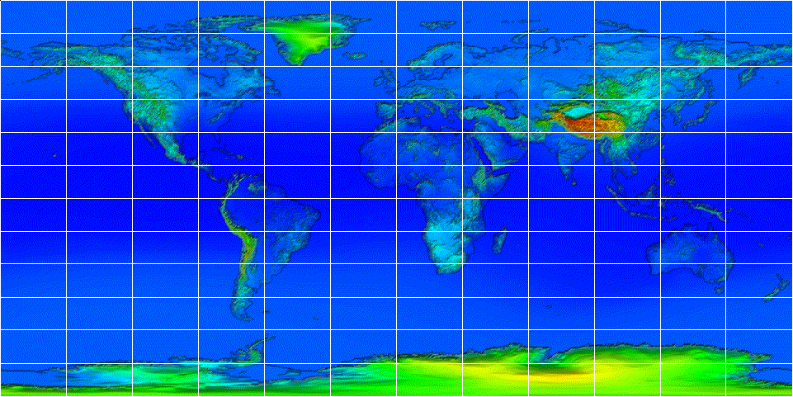
宇宙線被ばく線量の世界地図
724
229
宇宙線被ばく線量率 (nSv/h)
72
23
PARMAで計算した地表面における宇宙線被ばく線量率（2006年6月）
29
Notes:
29

Slide 30
モデルの応用先
日本の航空会社による乗務員被ばく線量管理
半導体ソフトエラー発生率評価
宇宙線生成核種の生成率評価
宇宙気候学，星雲冬仮説への応用
宇宙線計測実験のバックグランド評価
30
Notes:
30

Slide 31
Table of Contents
PHITSの紹介
宇宙線挙動解析への応用
まとめと今後の予定
PHITSの概要
PHITSに組み込まれた物理モデル
PHITSの応用例
空気シャワーシミュレーション
大気圏内宇宙線スペクトル計算モデル

Slide 32
PHITSの特長
幅広いエネルギー範囲の全ての放射線の挙動を解析可能
シンプルなユーザーインタフェイスに基づく多様な計算機能
洗練された核反応モデルと核データ
（INCL4.6, JQMD, JAM, JENDL-4 etc.）
様々な用途に使える独自の計算機能
（マイクロドジメトリ機能，イベントジェネレータモード，ビームライン設計機能）
国内外1,600名以上のユーザーが
工学・理学・医学の様々な分野で利用している
全国各地で講習会を年10回程度開催（4/27~28京大炉講習会の受付中）
教育版PHITSも公開中
http://phits.jaea.go.jp/

Slide 33
空気シャワーシミュレーションのまとめ
PHITSを用いた空気シャワーシミュレーションにより，大気圏内の様々な条件で測定した宇宙線スペクトルを再現することに成功した
その結果を基に，大気圏内の任意地点・時間における宇宙線スペクトルを迅速に計算可能な数学モデルを構築した
構築したモデルは，放射線防護，半導体工学，地球惑星物理など様々な分野で活用されている
ただし，極端に高いエネルギー（1TeV以上）の宇宙線が入射したときの空気シャワーシミュレーションはPHITSでは再現できない

Slide 34
今後の予定①：数学モデル適用範囲の拡張
項目 | 現在モデル | 次期version
高度範囲 | 地表面～20km | 地表面～大気TOP
エネルギー範囲 | 1 MeV～100 GeV* | 10 keV～100 GeV
放射線の種類 | n, p, α, μ±, e±, γ | n, p, α, μ±, e±, γ, 重イオン（~ Ni）
Vertical Cut-off Rigidity | 0 GV ～ 17 GV | 0 GV ～ 20 GV
角度分布 | 積分フラックス | 角度微分フラックス
*中性子は0.01eV～100GeV

Slide 35
今後の予定②：任意入射スペクトルへの適用
様々なエネルギーの単色陽子が大気に入射したときの空気シャワーシミュレーションを実施して応答関数データベースを構築する
太陽フレア時の被ばく線量評価モデル：WASAVIES
太陽フレアが発生してから数時間以内に大気圏に侵入する太陽高エネルギー粒子フラックスを予測し，その結果と上記データベースを組み合わせて航空会社に被ばく線量上昇警報を出すシステム
モデルは完成
今後はシステム構築
Kataoka et al. Space Weather (2014)
T. Sato et al. Radiat. Prot. Dosim (2014)
太陽フレア時の地上中性子モニタ計数率の時間変化

Slide 36
謝辞
共同研究者
（PHITS開発チーム）
仁井田浩二, 松田規弘, 橋本慎太郎,古田琢哉，岩元洋介, 岩瀬広,
小川達彦，安部晋一郎，中島宏, 深堀智生, 奥村啓介，甲斐哲也，
千葉敏, L. Sihver
（空気シャワーシミュレーションとその応用）
保田浩志，片岡龍峰

